Slide 1

16:10 – 16:40
16:40 – 17:10
17:10 – 17:40
17:40 – 18:10
Технологическое обеспечение при разработке электроники
Павел Евтушенко (Uniscan Research, Ведущий инженер-технолог по электронике)
Разработка специализированной электроники или зачем нужен промдизайн?
Никита Калиновский (INTEC, CEO)
Дёшево и сердито — разработка блока для пожарной сигнализации
Иван Ларионов (Третий Пин, Генеральный директор)
Особенности разработки систем мониторинга для диагностического контроля в нефтегазовой отрасли
Игорь Сычев (Киплайн, Директор)
#25
Разработка
электроники

Slide 2
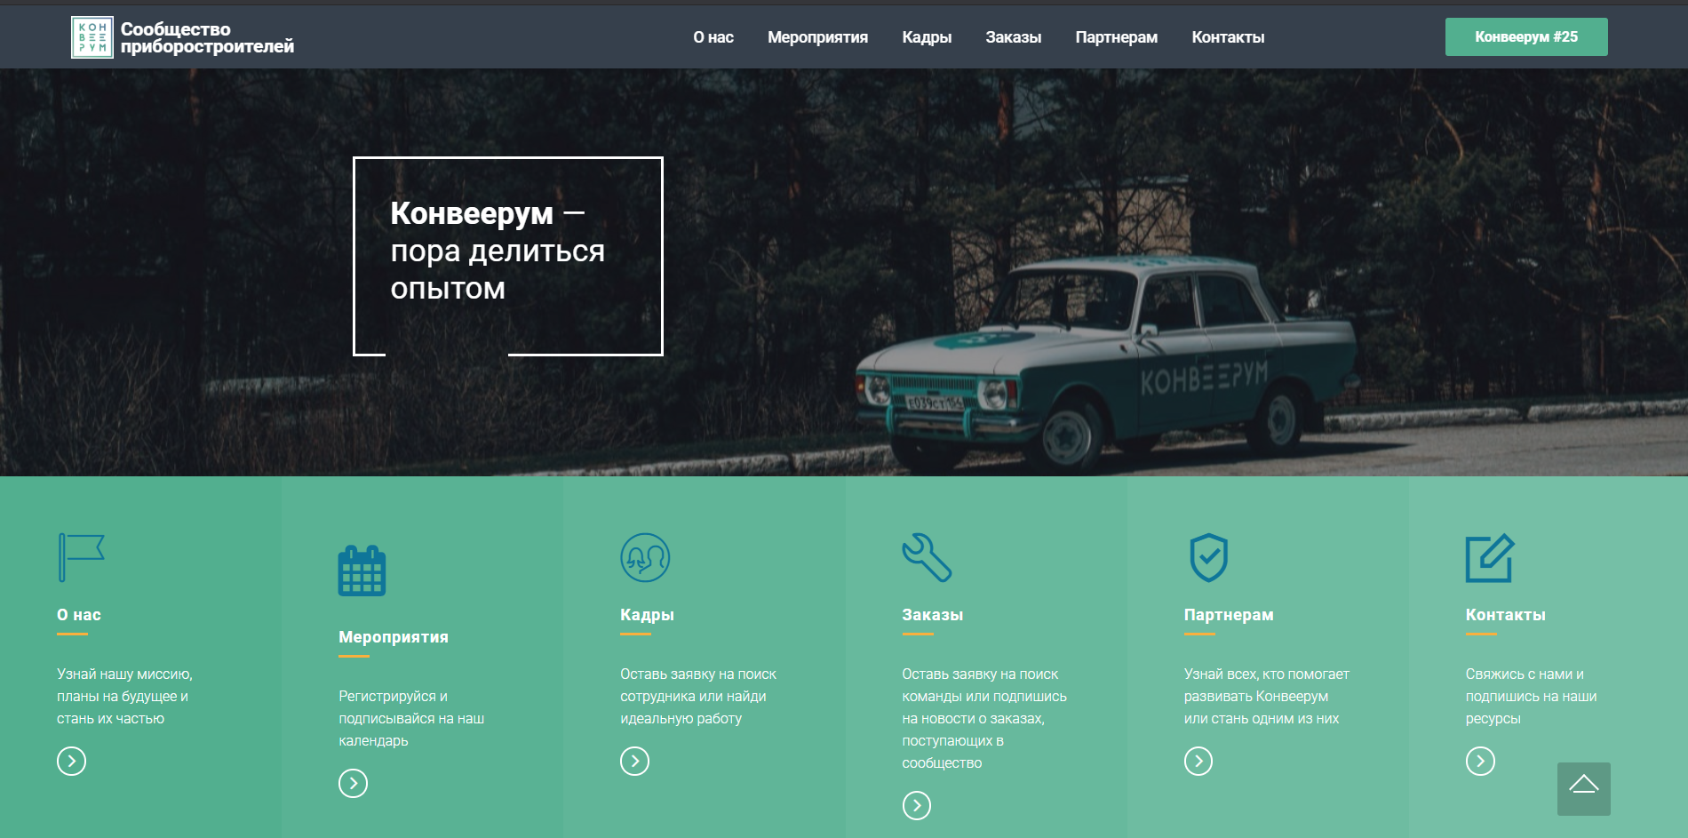
konveerum.ru

Slide 3
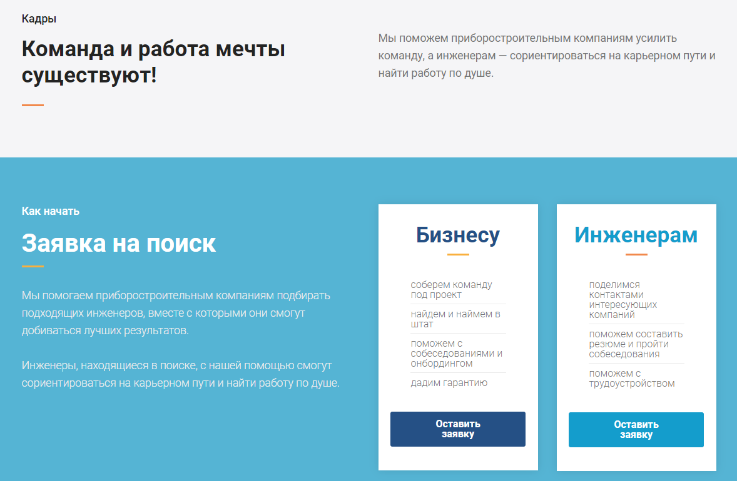

Slide 4
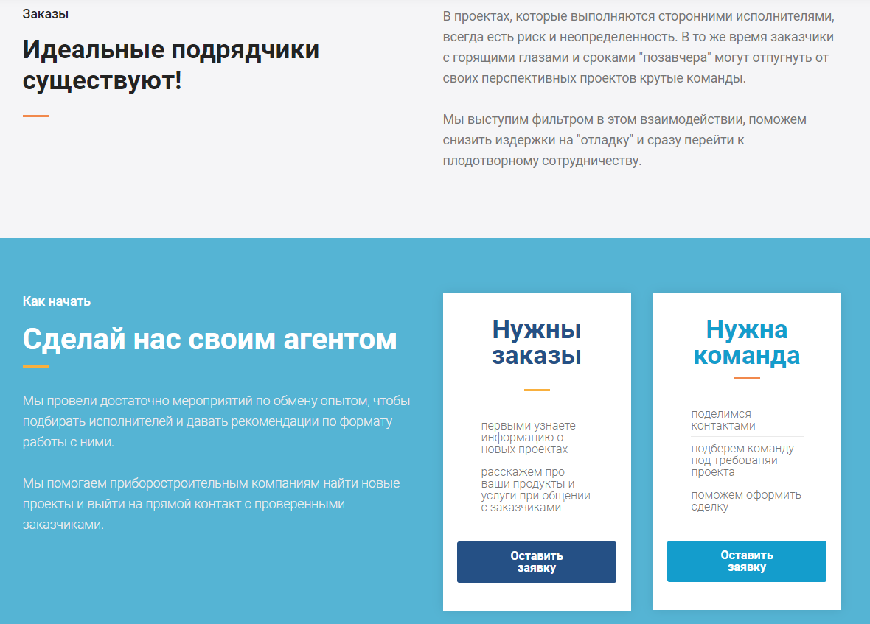

Slide 5
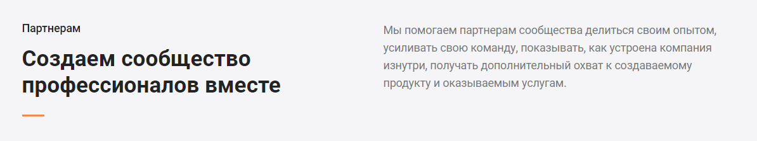
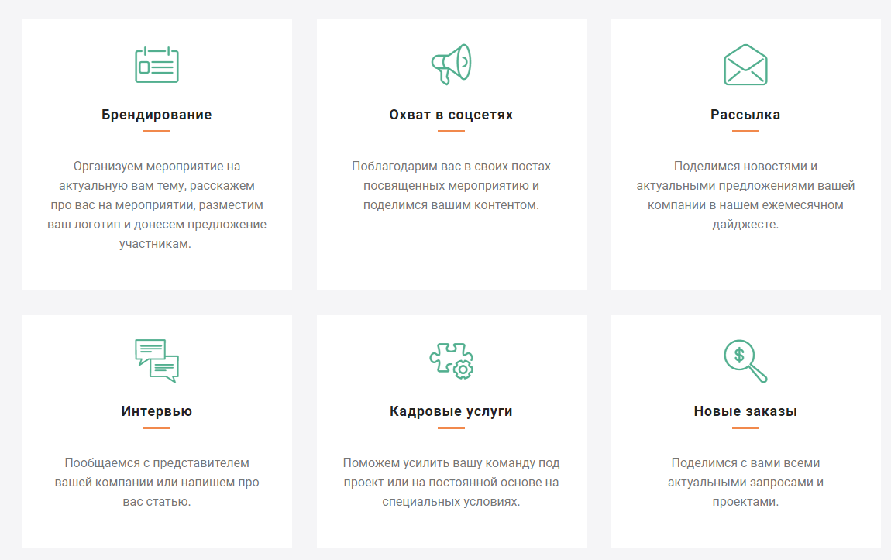

Slide 6

Июль — месяц пользовательской документации в Конвеерум
Обсудим вопросы, касающиеся подходов и софта для разработки и поддержки документации, послушаем истории реальных проектов и обсудим типовые ошибки и способы их решения

Slide 7


Приходите выступать,
слушать и зовите коллег
Предлагайте темы семинаров
Подписывайтесь на @konveerum

Slide 8
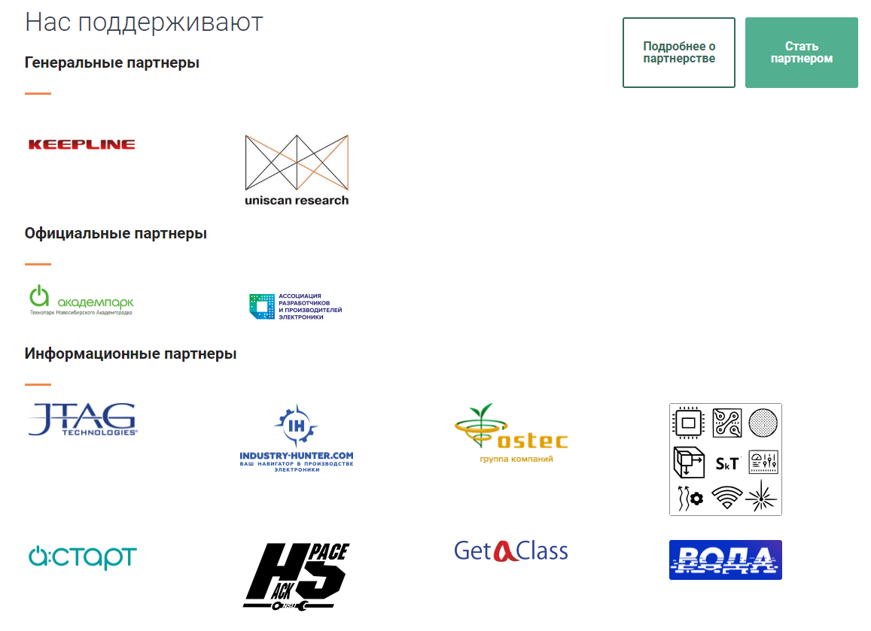

Slide 9
16:10 – 16:40
16:40 – 17:10
17:10 – 17:40
17:40 – 18:10
Технологическое обеспечение при разработке электроники
Павел Евтушенко (Uniscan Research, Ведущий инженер-технолог по электронике)
Разработка специализированной электроники или зачем нужен промдизайн?
Никита Калиновский (INTEC, CEO)
Дёшево и сердито — разработка блока для пожарной сигнализации
Иван Ларионов (Третий Пин, Генеральный директор)
Особенности разработки систем мониторинга для диагностического контроля в нефтегазовой отрасли
Игорь Сычев (Киплайн, Директор)
#25
Разработка
электроники

Slide 10


